Slide 1


基于FPGA的自适应高精度氢气传感系统
光电融合氢气检测方案 探索者
高穆妍，马俪娜，舒夏泽

Slide 2

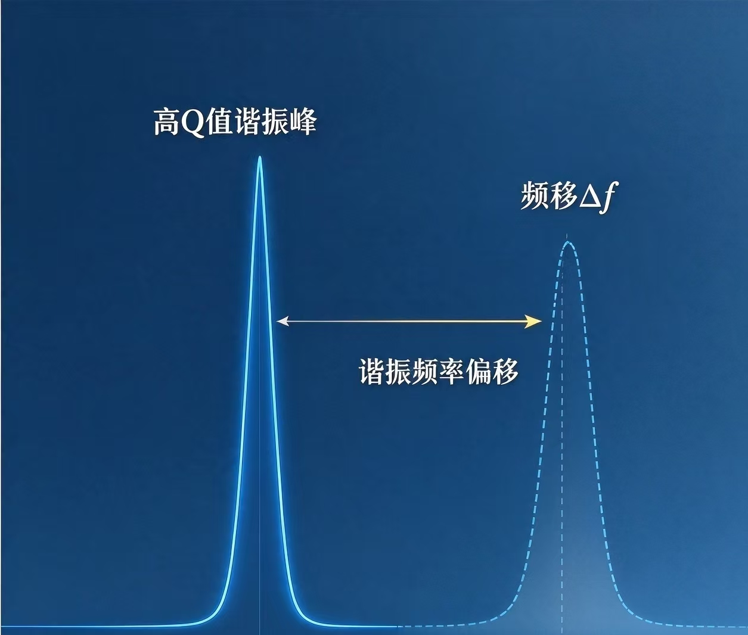

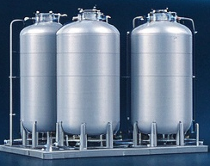
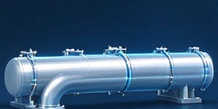
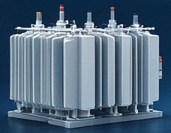

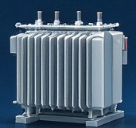
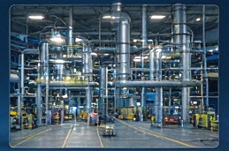
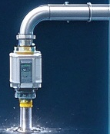
传感原理｜微腔如何将氢气响应转化为频移
➤
微腔基础原理
➤
微腔检测氢气的传感机理
回音壁模式（WGM）
光学微腔
品质因子Q 极高
Pt/WO₃ 敏感纳米薄膜
催化氧化放热
光传播路径
光在微腔壁发生连续全反射，
光子被束缚在腔内循环谐振
局部温度变化
倏逝场
本征 Q 可达 1.89×10⁹，光损耗极低，谐振峰极窄
谐振频率偏移
空心微流体结构使气体与内壁敏感薄膜充分接触
频移测量与浓度反演
Q 值越高，
越像一把刻度极细的光学尺子
光场不直接与敏感材料
重叠，保住超高 Q 值
•
氢能储运安全监测
•
燃料电池系统
•
工业场景氢气检测
泄漏预警，防范燃爆风险
在线安全检测
工业制氢与厂区泄漏监测

Slide 3
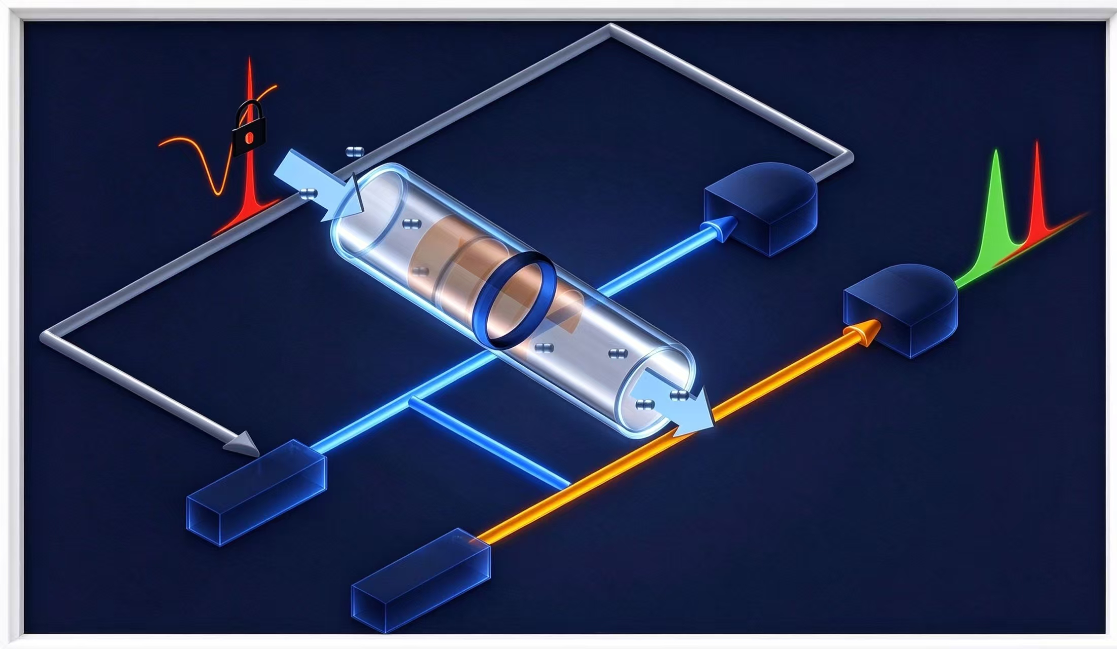
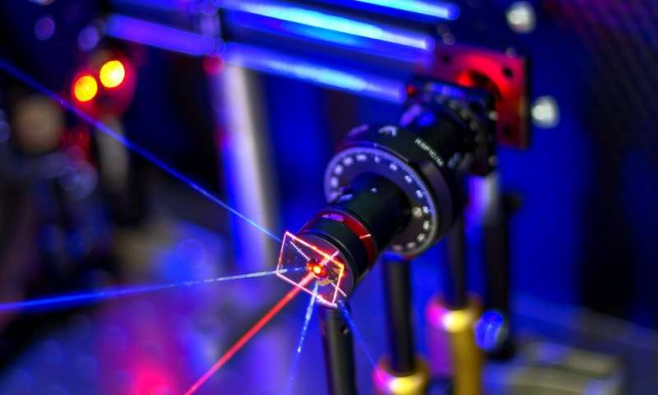

基于FPGA的自适应高精度氢气传感系统
面向对象：微腔氢气传感器件
三项核心难点
激光稳定锁定难：模拟伺服参数配置受限，难以自动捕获并长期保持微腔谐振斜边工作点。
宽频实时测频难：拍频跨度大，高速采样与细微频移分辨难以兼顾，频谱仪依赖人工读数。
光电一体化集成难：伺服、测频和温控分立运行，设备连接复杂，多速率协同困难。
三项技术创新
整体解决方案
全数字伺服锁定：自动寻峰、PI²D反馈、失锁重捕获（新能力）
宽频自动测频：高速采样、分级FFT、主峰自动提取（新技术）
光电一体化终端：并行温控、跨域协同、UDP交互（新架构）
FPGA 光电一体化
数字锁定 · 实时测频
温控补偿 · UDP交互

Slide 4
FPGA氢气传感系统 总体流程
三条处理链路部署于同一片FPGA，按各自节拍并行运行
① 激光工作点锁定
氢气作用于Pt/WO₃敏感层，改变微腔谐振位置
可调谐激光器
氢敏微腔
PD1
透射光强
高速ADC
FPGA
斜边识别 / PI²D
DAC
激光调谐
调谐电压反馈至激光器；失锁后重新扫描、捕获
② 拍频读取
锁定激光
＋参考激光
合束 / PD2
拍频电信号
高速ADC
250 MSPS
粗测FFT
4096点
DDC / 抽取
细测FFT
峰值插值
频率 / 有效位
③ 温度管理、浓度换算与数据交互
温度输入
独立采样节拍
FPGA温控
PID / 输出保护
功率驱动
热工作点调节
残余温漂修正
＋标定插值
UDP遥测
40字节状态包
上位机
显示 / 记录
PD1用于反馈锁定；PD2用于拍频测量；网络显示不参与实时反馈闭环
Notes:
Optical path correction: laser -> cavity -> PD1 -> ADC -> digital feedback -> DAC -> laser. Gas acts on the sensitive layer in the cavity. All three FPGA branches share one device. Thermal object in the V4 integrated build is a digital model; optical bench and electronic signal-generator data are separate evidence sources.

Slide 5
系统硬件与光电连接

Slide 6

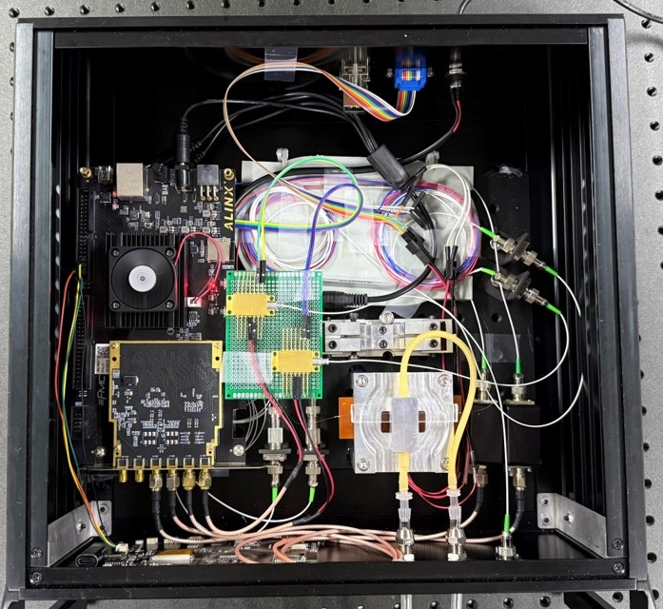
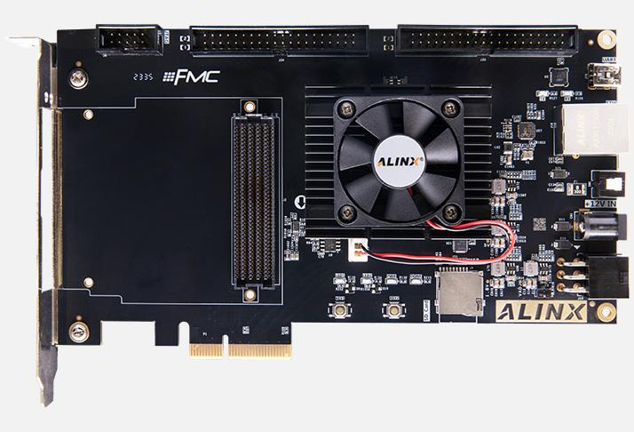
FPGA 主控开发板
采用Artix UltraScale+ FPGA，作为整个系统的控制核心。负责激光闭环锁定、FFT测频、温度补偿及数据传输。

Slide 7
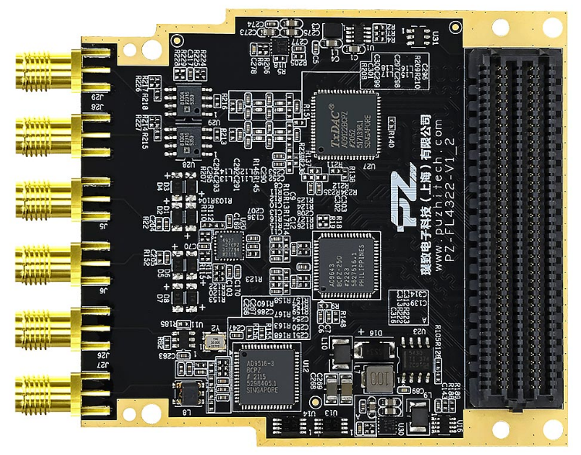
高速ADC/DAC采集卡
ADC负责将光电探测器输出的模拟信号转换为数字信号。DAC则将FPGA的控制指令转换为模拟电压，实现激光器的反馈调节。

Slide 8
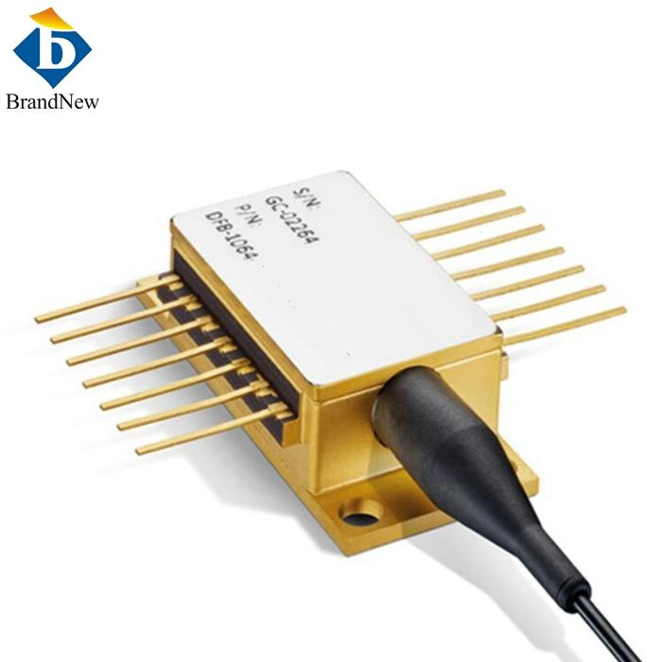
窄线宽激光器
两只激光器分别作为探测光源和参考光源。探测激光跟踪微腔谐振频移，参考激光提供拍频测量基准。

Slide 9
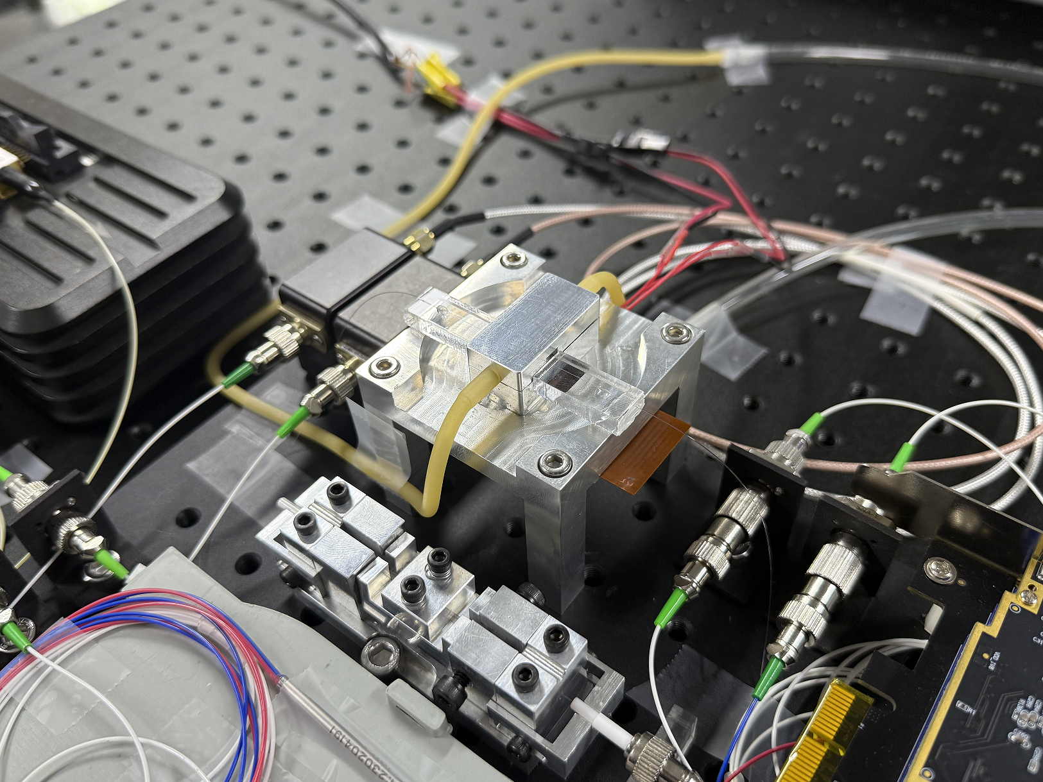
Pt/WO₃氢气敏感微流腔
作为系统的核心传感器件，内部Pt/WO₃薄膜与氢气发生催化放热反应。通过测量微腔谐振频移，实现氢气浓度检测。

Slide 10
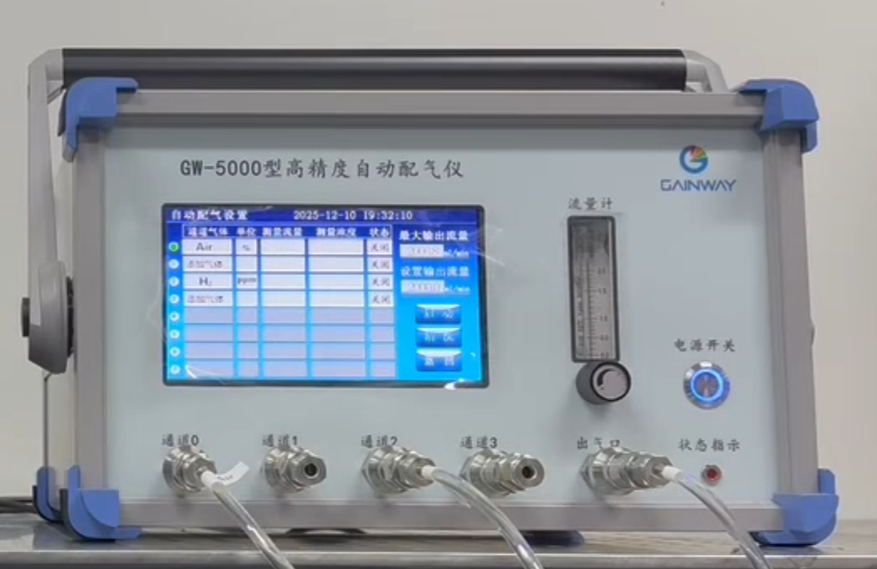
H₂气体流通管道
将待测氢气导入敏感微流腔，使其与Pt/WO₃薄膜充分接触。检测结束后可通入空气，实现气体排出与传感器恢复。

Slide 11
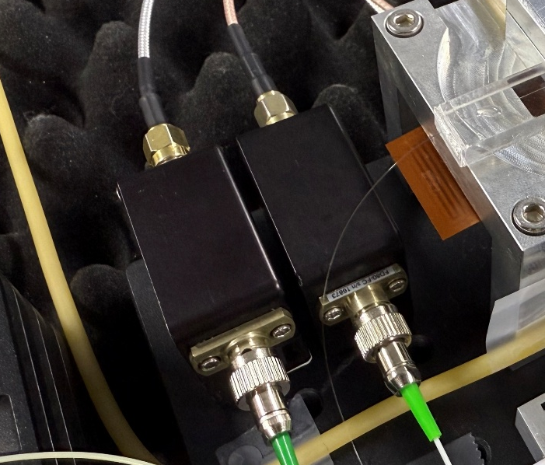
光电探测器
将光信号转换为电信号。分别为激光锁定反馈和双激光拍频测量提供信号输入。

Slide 12
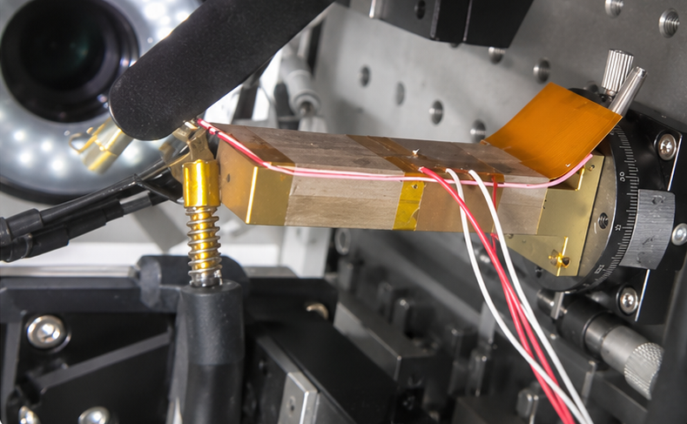
柔性加热片及温控组件
通过橙色柔性加热片调节微腔温度，抑制温度漂移，提高测量稳定性。

Slide 13
光纤及信号线束
光纤负责激光信号的传输，电气线束负责电源及控制信号的连接。共同构成系统内部的光电传输网络。
射频同轴连接线
负责传输光电探测器输出的高频电信号。通过屏蔽结构减少外部干扰，保证信号传输质量。

Slide 14
系统运行流程展示

Slide 15
① 气体进入敏感微流腔后，氢气反应放热，使微腔谐振频率改变。
①
Notes:
气体进入敏感微流腔后，氢气反应放热，使微腔谐振频率改变。第一条链路由PD1采集透射光强，FPGA自动找到谐振斜边工作点并锁定，再通过PI²D控制DAC，实时调节激光频率。第二条链路由PD2输出拍频，经高速ADC采样后，FPGA进行粗测定位、数字下变频、4096点细测FFT与峰值插值，得到频率读数。第三条链路同步调节温度并修正残余温漂，最后依据标定关系换算氢气浓度。

Slide 16
① 气体进入敏感微流腔后，氢气反应放热，使微腔谐振频率改变。
② 第一条链路：由PD1采集透射光强，FPGA自动找到谐振斜边工作点并锁定，再通过PI²D控制DAC，实时调节激光频率。
激光器1
FPGA锁定后反馈输出
激光进入微腔，PD1采集信号
①
PD1
②
Notes:
气体进入敏感微流腔后，氢气反应放热，使微腔谐振频率改变。第一条链路由PD1采集透射光强，FPGA自动找到谐振斜边工作点并锁定，再通过PI²D控制DAC，实时调节激光频率。第二条链路由PD2输出拍频，经高速ADC采样后，FPGA进行粗测定位、数字下变频、4096点细测FFT与峰值插值，得到频率读数。第三条链路同步调节温度并修正残余温漂，最后依据标定关系换算氢气浓度。

Slide 17
① 气体进入敏感微流腔后，氢气反应放热，使微腔谐振频率改变。
② 第一条链路：由PD1采集透射光强，FPGA自动找到谐振斜边工作点并锁定，再通过PI²D控制DAC，实时调节激光频率。
③ 第二条链路：由PD2输出拍频，经高速ADC采样后，FPGA进行粗测定位、数字下变频、4096点细测FFT与峰值插值，得到频率读数。
③
激光器2
PD2输出拍频信号
①
FPGA完成FFT，测频
②
Notes:
气体进入敏感微流腔后，氢气反应放热，使微腔谐振频率改变。第一条链路由PD1采集透射光强，FPGA自动找到谐振斜边工作点并锁定，再通过PI²D控制DAC，实时调节激光频率。第二条链路由PD2输出拍频，经高速ADC采样后，FPGA进行粗测定位、数字下变频、4096点细测FFT与峰值插值，得到频率读数。第三条链路同步调节温度并修正残余温漂，最后依据标定关系换算氢气浓度。

Slide 18
① 气体进入敏感微流腔后，氢气反应放热，使微腔谐振频率改变。
② 第一条链路：由PD1采集透射光强，FPGA自动找到谐振斜边工作点并锁定，再通过PI²D控制DAC，实时调节激光频率。
③ 第二条链路：由PD2输出拍频，经高速ADC采样后，FPGA进行粗测定位、数字下变频、4096点细测FFT与峰值插值，得到频率读数。
③
④ 第三条链路：根据设定值主动调节微腔工作温度，温度传感器实时反馈实际温度，使微腔尽可能保持稳定的工作环境，最后依据标定关系换算氢气浓度。
④
①
②
Notes:
气体进入敏感微流腔后，氢气反应放热，使微腔谐振频率改变。第一条链路由PD1采集透射光强，FPGA自动找到谐振斜边工作点并锁定，再通过PI²D控制DAC，实时调节激光频率。第二条链路由PD2输出拍频，经高速ADC采样后，FPGA进行粗测定位、数字下变频、4096点细测FFT与峰值插值，得到频率读数。第三条链路同步调节温度并修正残余温漂，最后依据标定关系换算氢气浓度。

Slide 19
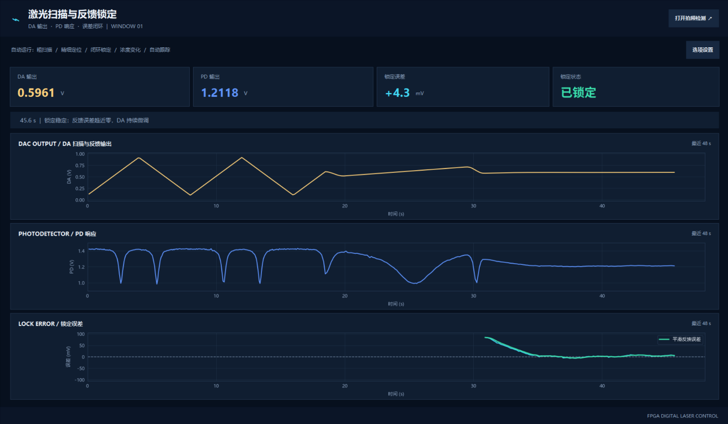
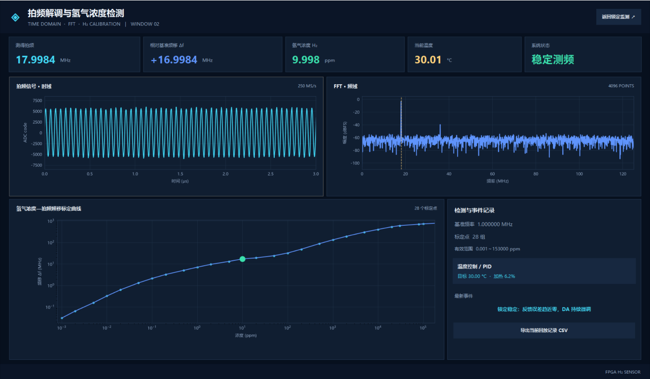
UDP上位机功能与数据组织
锁定状态、DAC与误差原始码
测频、温度、标定与有效性
V4接收入口：5001端口，FPGA/TEC2大端遥测；完整波形与频谱使用独立数据入口
Notes:
Screenshots illustrate the existing interface layout, not a new claim of live board acquisition. The delivered receiver now directly parses V4 telemetry; 12 parser/socket tests passed. Complete waveform and spectrum data require a separate source.

Slide 20
三项核心功能与量化结果
数字闭环验证
4类斜边与初始偏差工况
误差RMS：456 → 2.26～2.64 ADC码
扫描、捕获、反馈与失锁重搜
信号源测频实测
5 kHz～25 MHz代表频点
交接区已测点偏差 ≤3 Hz
1～25 MHz相对偏差：3.76～4.00 ppm
最终联合工程实现
17,867 LUT / 20,200 FF
42.5 BRAM Tile / 88 DSP
WNS +0.006 ns / WHS +0.010 ns
三类结果分别对应数字模型、电子板测与布局布线报告；原始条件、数据和复现入口随工程提交。
Notes:
Sources: report Tables 3-2, 3-4, 3-5 and 3-9; final routed timing report 2026-11-03. RMS is a digital closed-loop model result, not an optical bench measurement. Reuse exact tested points and conditions.

